Slide 1
역할별 배포본
NEWMSO 마스터용 화면 설명서
활용 방식
최고권한 운영자가 통제해야 하는 실제 화면과 운영 기준을 함께 정리했습니다.
신규 사용자 교육
사내 공지 첨부 자료
역할별 업무 설명
권한 문의 응대 기준 자료
이 덱에서 중점적으로 보는 내용
현재 원본 구조상 마스터 전용 별도 UI는 없고, 관리자 화면을 최고 권한 범위로 운영
핵심 통제 대상: 권한, 감사로그, 백업, 초기화, 양식/문서 구조 변경
운영 정책과 고위험 작업 승인 기준 문서로 함께 사용 권장

Slide 2
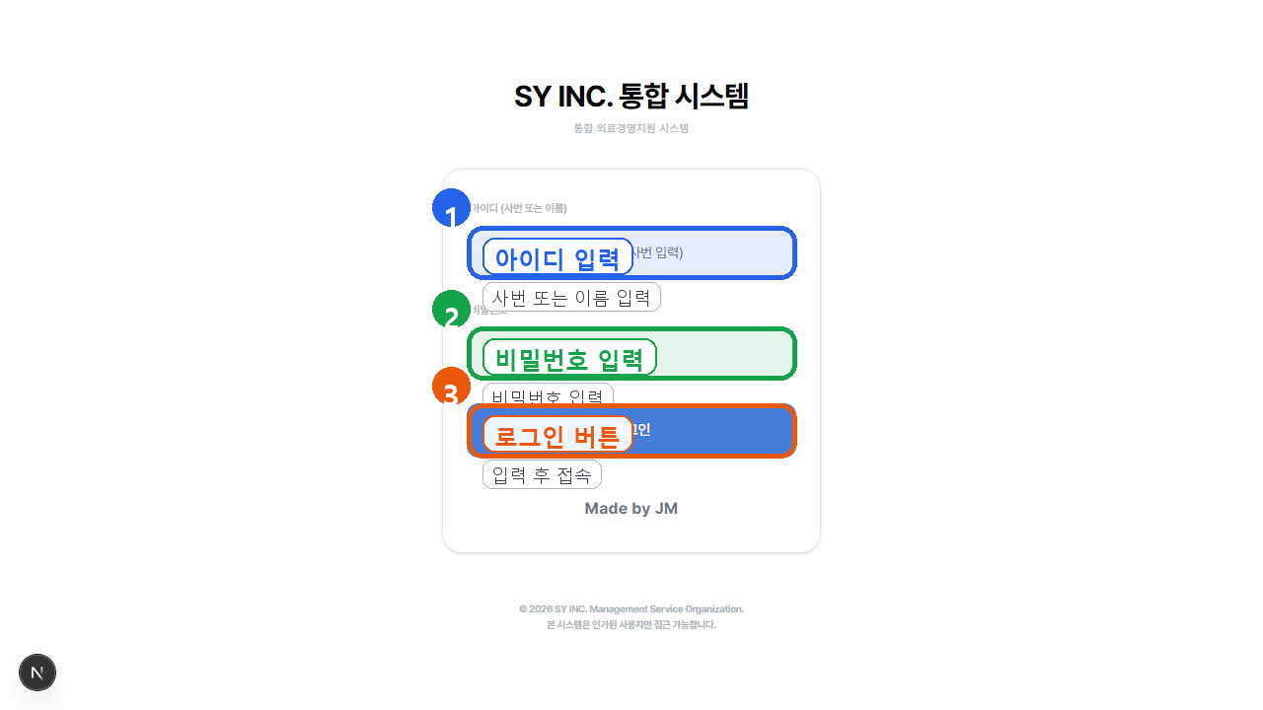
공통
로그인 화면
사번 또는 이름과 비밀번호를 입력해 접속합니다.
설명 포인트
1. 아이디 입력 - 사번 또는 이름 입력
2. 비밀번호 입력 - 비밀번호 입력
3. 로그인 버튼 - 입력 후 접속
• 사번 또는 이름 입력칸입니다.
• 비밀번호를 입력합니다.
• 로그인 버튼을 누르면 메인 화면으로 이동합니다.

Slide 3
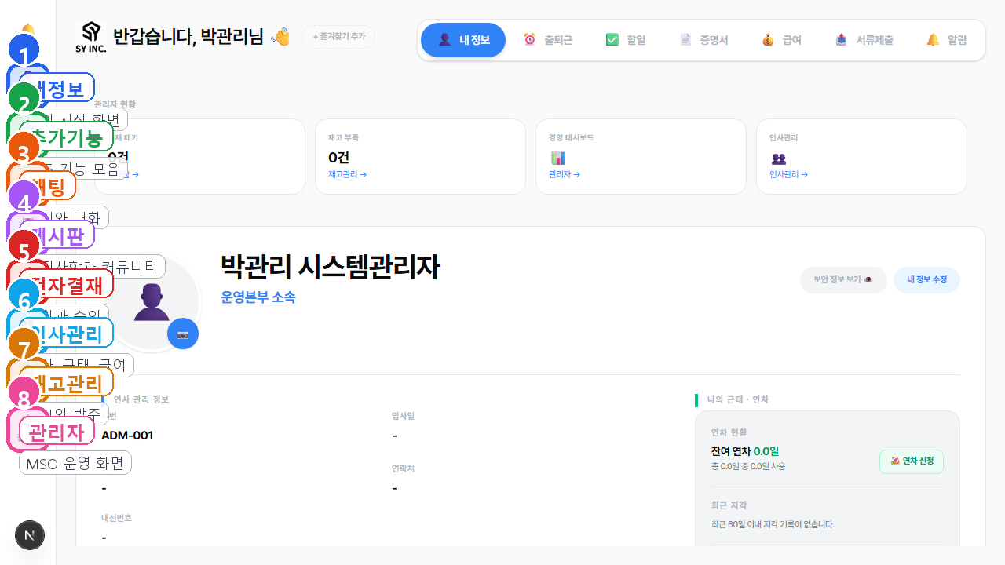
관리자
메인 화면과 사이드바
좌측 사이드바에서 전체 기능으로 이동합니다.
설명 포인트
1. 내정보 - 개인 시작 화면
2. 추가기능 - 보조 기능 모음
3. 채팅 - 공지와 대화
4. 게시판 - 공지사항과 커뮤니티
5. 전자결재 - 기안과 승인
6. 인사관리 - 인사, 근태, 급여
7. 재고관리 - 재고와 발주
8. 관리자 - MSO 운영 화면
• 내정보로 이동하는 기본 시작 메뉴입니다.
• 실무 커뮤니케이션과 공지 확인은 채팅에서 진행합니다.

Slide 4
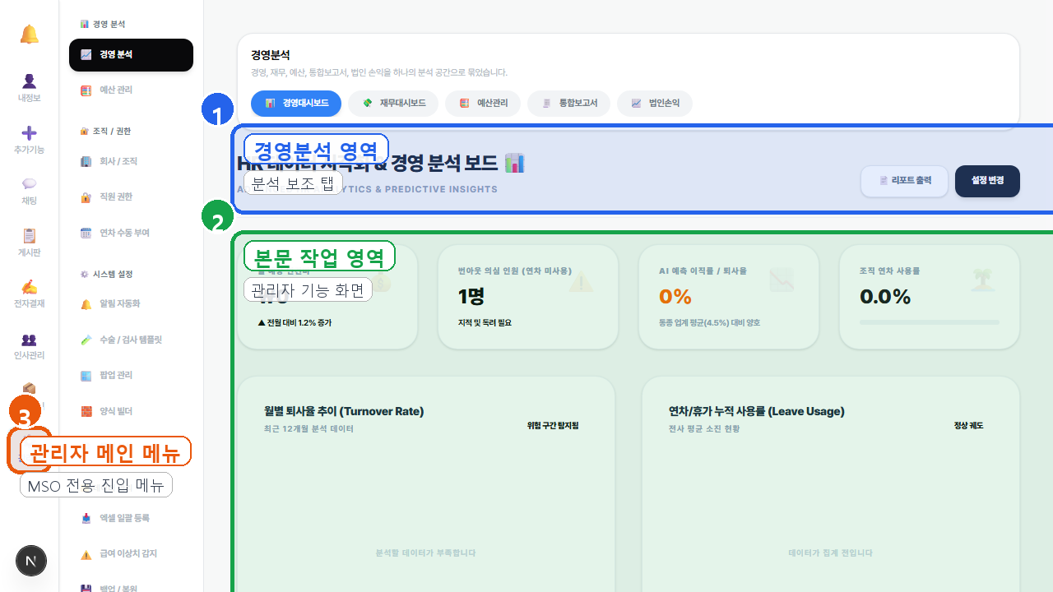
관리자
관리자 화면
경영분석, 감사센터, 직접 운영 탭을 통해 시스템을 관리합니다.
설명 포인트
1. 경영분석 영역 - 분석 보조 탭
2. 본문 작업 영역 - 관리자 기능 화면
3. 관리자 메인 메뉴 - MSO 전용 진입 메뉴
• 상단 분석 영역은 경영대시보드, 재무대시보드, 예산관리 등을 확인하는 곳입니다.
• 좌측 사이드바의 관리자 하위 메뉴와 현재 본문 화면을 함께 이해해야 합니다.
• 권한, 백업, 초기화, 양식 변경은 운영 영향이 큰 기능입니다.

Slide 5
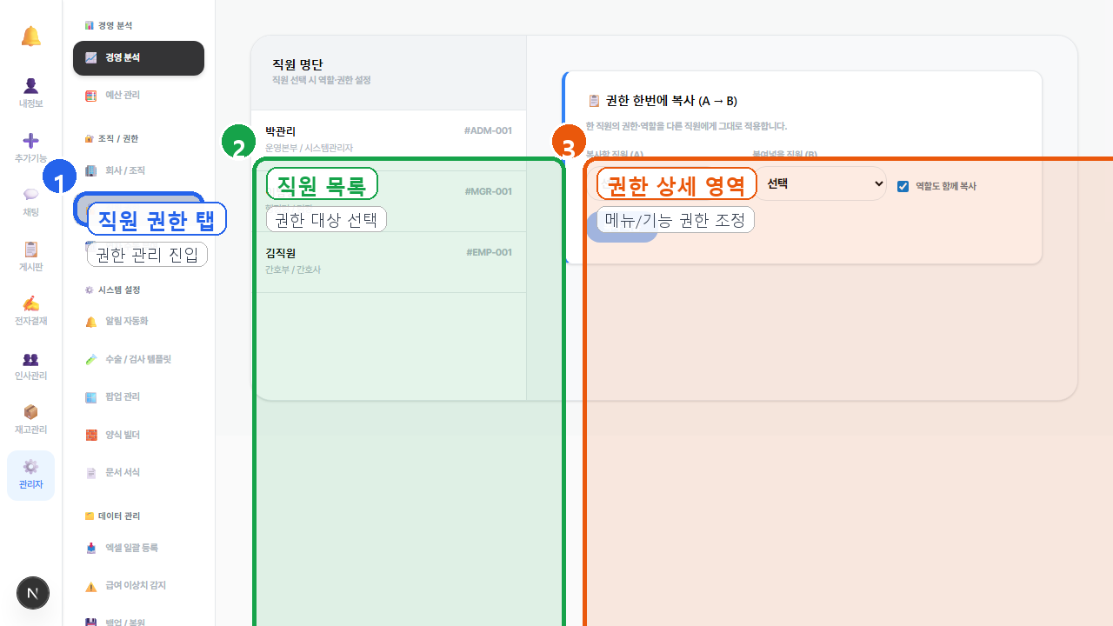
관리자
직원 권한 관리 화면
직원별 메뉴와 기능 접근 권한을 조정하는 핵심 운영 화면입니다.
설명 포인트
1. 직원 권한 탭 - 권한 관리 진입
2. 직원 목록 - 권한 대상 선택
3. 권한 상세 영역 - 메뉴/기능 권한 조정
• 권한 변경은 화면 노출과 데이터 접근 범위에 직접 영향을 줍니다.
• 직원 선택 후 필요한 권한만 최소 범위로 부여하는 것이 원칙입니다.
• 운영 반영 전후로 실제 노출 메뉴를 확인하는 것이 안전합니다.

Slide 6
마스터 운영 원칙
최소 권한 원칙: 필요한 메뉴만 열기
변경 기록 원칙: 권한/데이터/양식 변경 사유 기록
작업 전 백업 원칙: 구조 변경 전 백업 확보
운영/테스트 분리 원칙: 실험성 변경은 운영에서 바로 하지 않기

Slide 7
마스터 점검 체크리스트
일일: 장애 제보, 권한 사고, 결재 적체 여부 확인
주간: 감사로그, 접근감사로그, 백업 상태 점검
월간: 관리자 계정 목록, 오래된 권한, 핵심 데이터 이상치 검토
고위험 작업: 데이터초기화, 대량 권한 변경, 양식 구조 변경은 별도 승인 후 진행

